Slide 1


Slide 2


AGENDA
01
04
Presentación
Visual basic
02
05
Diagnóstico
Tarea 1
03
Programa y curso en Uedi

Slide 3


Hola, soy Alejandro! 👋
(Estudiante de Ingeniería en ciencias y sistemas, desarrollador full-stack y fanático de las buenas pláticas).
Un poco sobre mí:
🎬 Soy cinéfilo
🏃 Me gusta salir a correr por las mañanas
🎵 La música es mi combustible
💻 Me apasiona la programación
🗣️ Soy de los que platican hasta por los codos
¿Por qué estaré guiándolos en este laboratorio?
Porque sé que la programación puede parecer complicada al inicio… pero con ejemplos claros y paciencia, verán que es como armar un playlist perfecto: se trata de lógica, creatividad y resolver problemas paso a paso.
Quiero que aprendan no solo para el examen, sino para aplicar estos conocimientos en cosas prácticas (desde automatizar cálculos hasta organizar datos).
Mi estilo:
Relajado pero preciso
Teoría aplicada
Mejor con ejemplos
CONTACTO
2995019300101@ingenieria.usac.edu.gt
Tel: 56276439

Slide 4


PRESENTACION DE ESTUDIANTES

Slide 5



Escuela de Ingeniería de Ciencias y Sistemas
Facultad de Ingeniería
Universidad San Carlos de Guatemala
"La responsabilidad es el precio de la grandeza. Cada acción cuenta, cada decisión importa."
RESPONSABILIDAD
DIAGNOSTICO
Programación de computadoras 2

Slide 6



Conocimientos previos

Slide 7


PROGRAMA Y UEDI
"La responsabilidad es el precio de la grandeza. Cada acción cuenta, cada decisión importa."
RESPONSABILIDAD

Slide 8
Conocimientos futuros

Slide 9

Escuela de Ingeniería de Ciencias y Sistemas
Facultad de Ingeniería
Universidad San Carlos de Guatemala
"La responsabilidad es el precio de la grandeza. Cada acción cuenta, cada decisión importa."
RESPONSABILIDAD
VISUAL BASIC
INSTALACIÓN Y CONFIGURACIÓN
Video recomendado en Youtube Dar Click

Slide 10
INSTALACION
01
03
Descargar
Crear un proyecto
02
Instalar paquetes

Slide 11
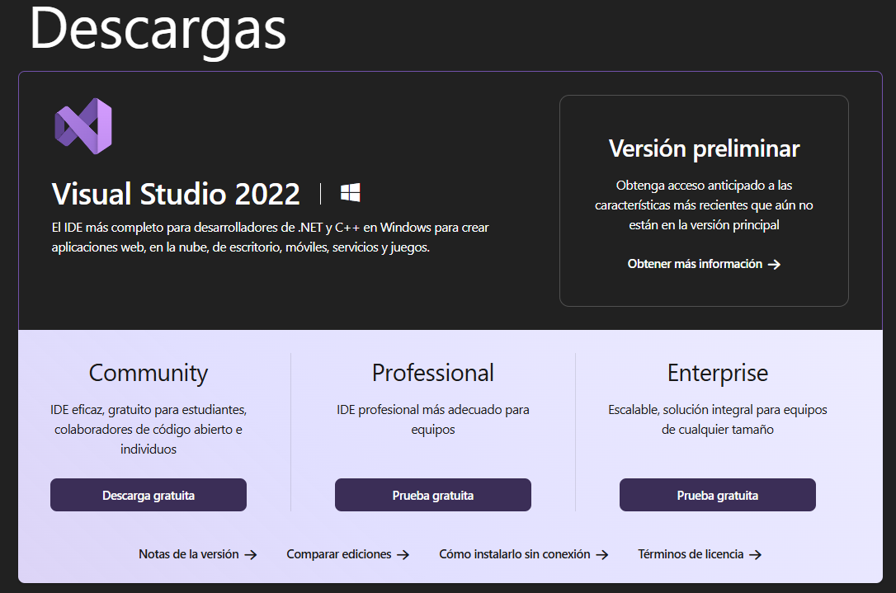
OPCIONES DE DESCARGA
Desde su sitio oficial
https://visualstudio.microsoft.com/es/downloads/

Slide 12
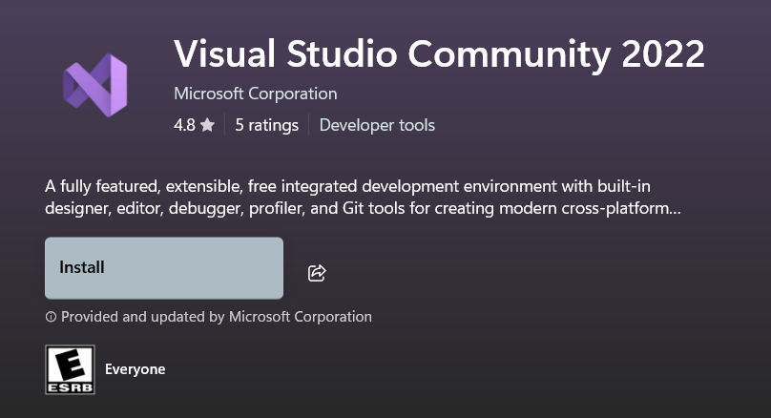
OPCIONES DE DESCARGA
Desde la Microsoft store

Slide 13
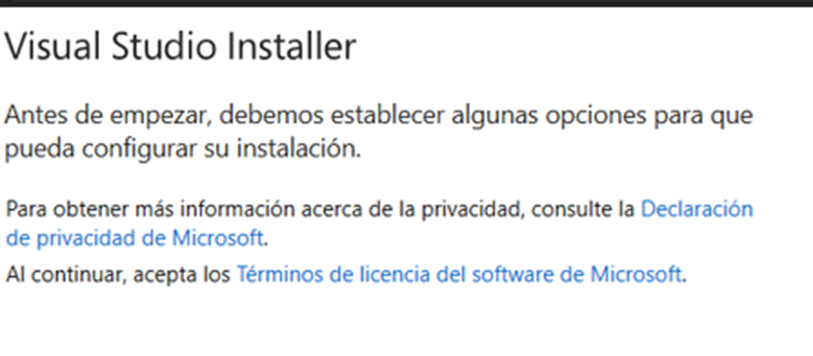
INSTALAR PAQUETES
Antes de tener nuestro programa nos solicitara que especifiquemos las herramientas con las que queremos trabajar

Slide 14
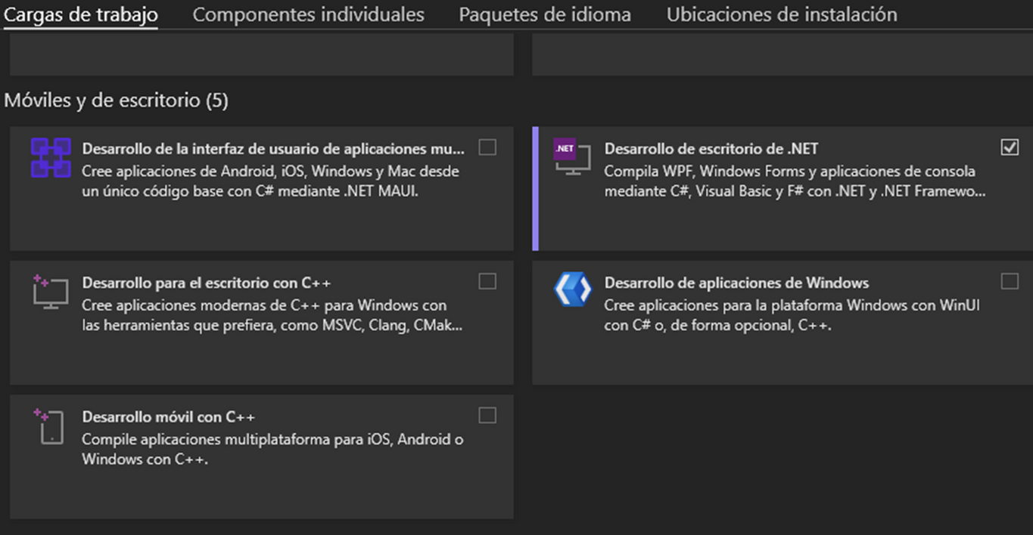
INSTALAR PAQUETES
El paquete que debemos seleccionar es
Desarrollo de escritorio de .NET

Slide 15
CONFIGURACION
01
04
Crea un proyecto
Escoger un tema
02
05
Configurar herramientas
Guardar proyecto
03
Conocer el entorno

Slide 16
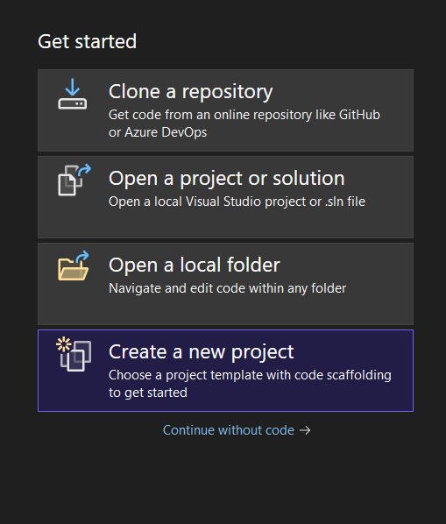
CREA UN PROYECTO
Selecciona la opción
Create a new project

Slide 17
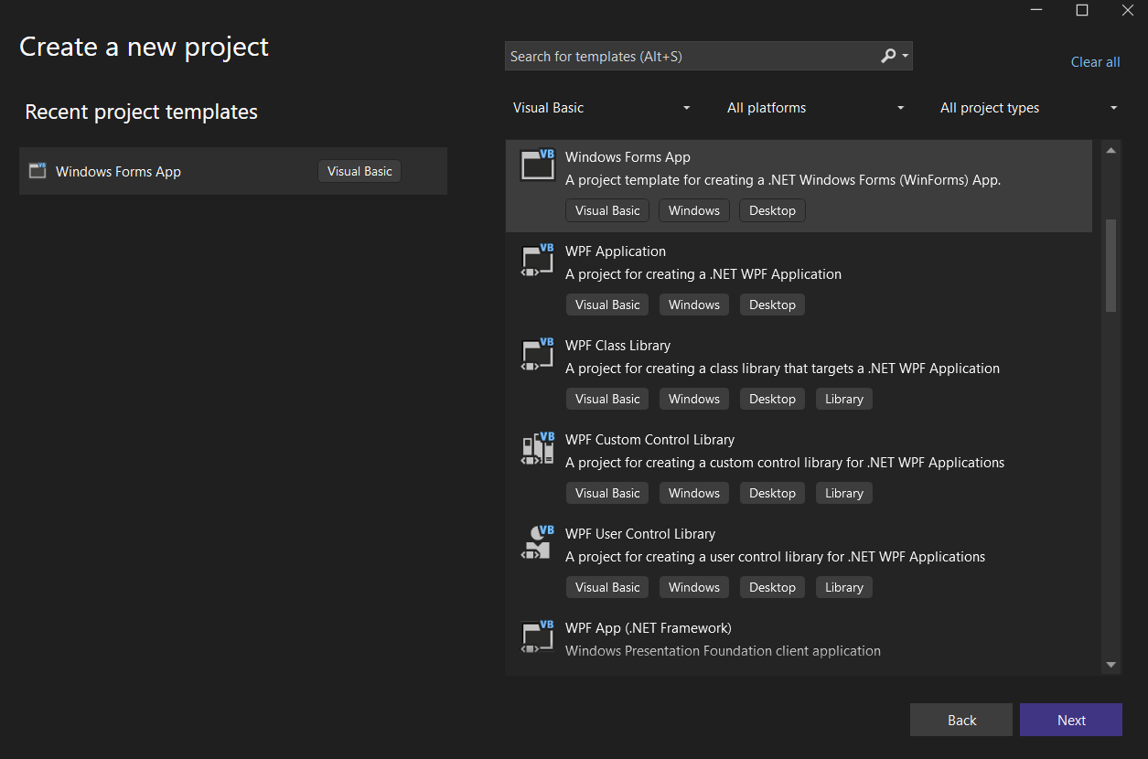
SELECCIONA LA HERRAMIENTA
Selecciona la opción
Windows Forms App
luego Next

Slide 18
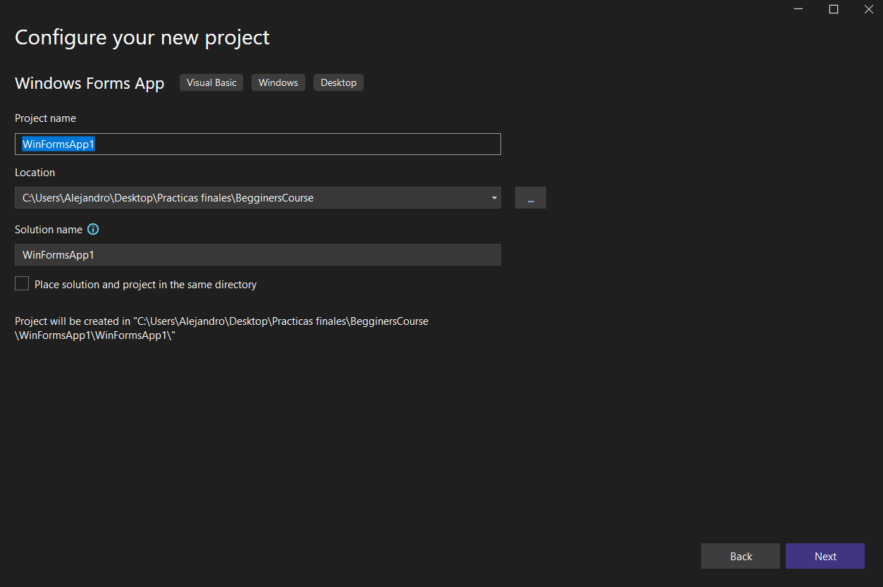
CREA UN PROYECTO
Ingresa el nombre de tu proyecto
luego next

Slide 19
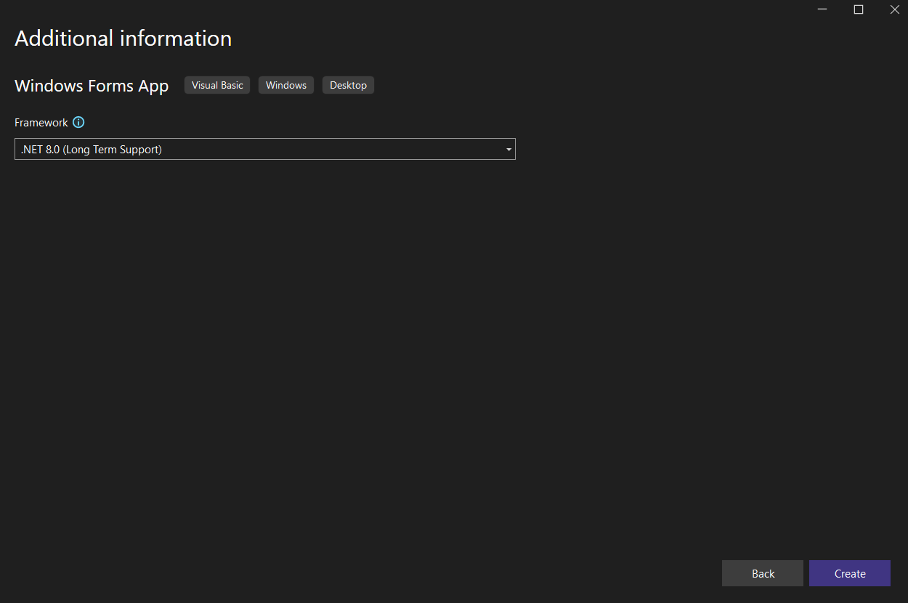
CREA UN PROYECTO
En esta sección nos da la opción de escoger la versión de .NET
Podemos ignorarla y dar al boton Create

Slide 20
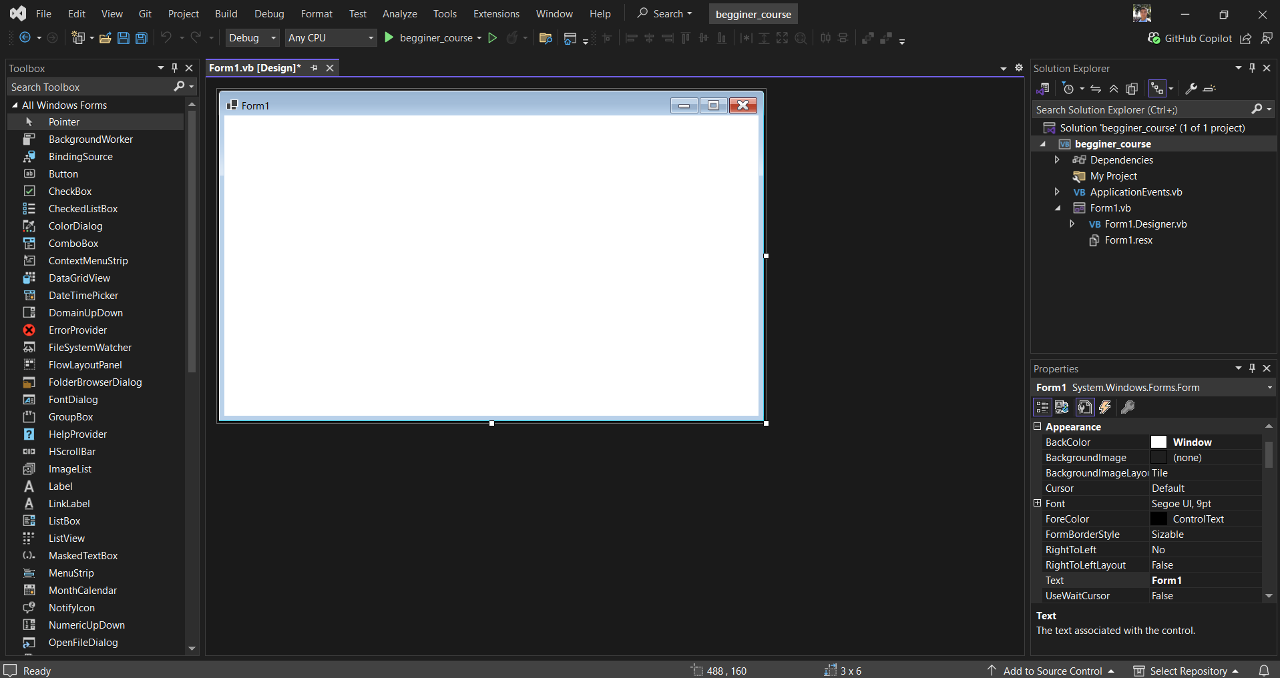
MENU PRINCIPAL

Slide 21
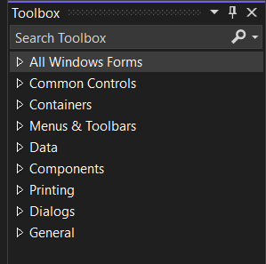
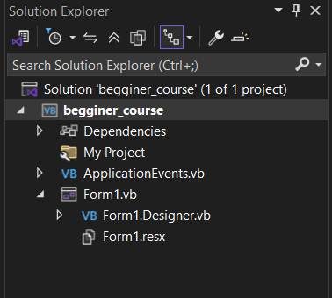
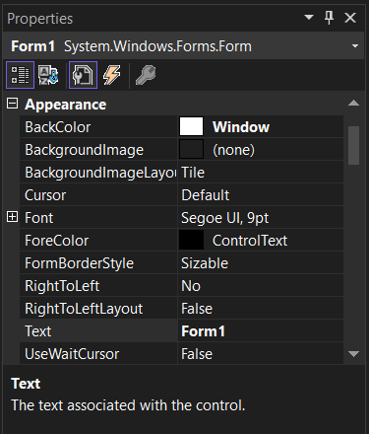
HERRAMIENTAS ESCENCIALES
Properties
Nos ayuda a conocer y modificar los componentes que utilicemos
Toolbox
Sets de componentes para nuestros formularios
Solution explorer
Sitio de navegación entre los elementos que vayamos creando

Slide 22
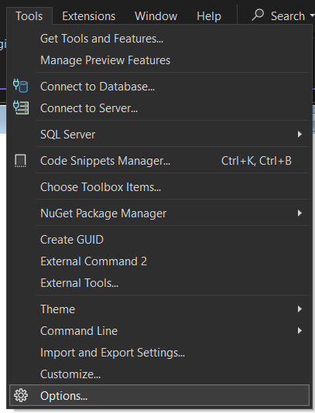
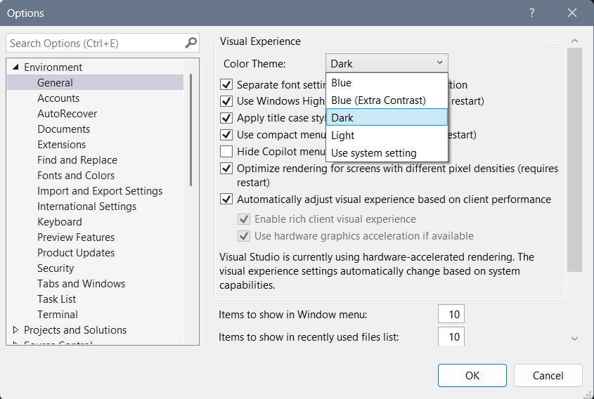
CAMBIAR EL TEMA
En el panel superior buscamos Tools (Herramientas) y seleccionamos Options (Opciones)
En en recuadro con el titulo Enviroment (Ambiente) debe estar en General y buscamos donde diga Color Theme y escogemos el de nuestra preferencia y damos OK

Slide 23
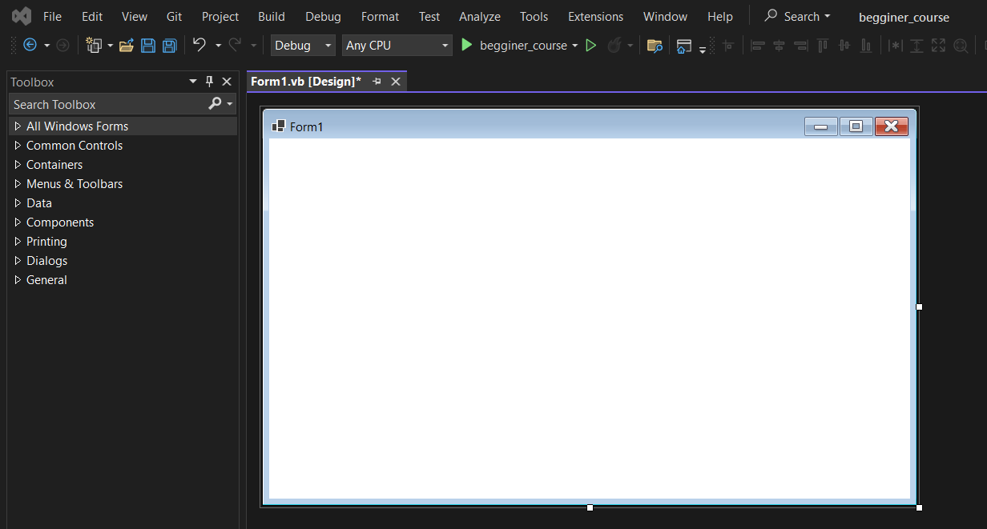
GUARDAR PROYECTO
Las opciones de guardar estaran en la barra de herramientas en la parte superior

Slide 24

GUARDAR PROYECTO
La primera opción guardara unicamente los cambios en el elemento en el que nos encontremos trabajando o sobre el que estemos posicionados
La segunda opción guardara todos los cambios sobre todos los elementos creados

Slide 25
TAREA 1
Investigar: Tipos variables, Operadores aritméticos, lógicos,
relacionales, precedencia de operadores, MsgBox y sus parámetros,
Inputbox y sus parámetros. Archivos y carpetas que genera Visual Basic,
Ejecutar paso a paso
Ejecutar desde adentro de Visual Basic.
Realizar tarea a mano.
Entregar en un PDF con la investigación hecha a mano escaneada.
Formato de entrega: PC2_T1_#Carne.pdf

Slide 26
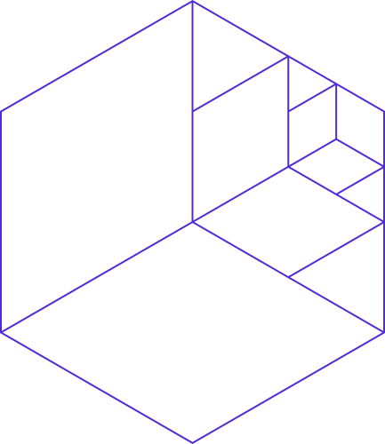
Escuela de Ingeniería de Ciencias y Sistemas
Facultad de Ingeniería
Universidad San Carlos de Guatemala
"La responsabilidad es el precio de la grandeza. Cada acción cuenta, cada decisión importa."
RESPONSABILIDAD
¿DUDAS?

